Slide 1

переосмысленная производительность
ProductiveSocial
Операционная система для самого себя
Переосмысление Личной Продуктивности с помощью Интеллектуального Поведенческого Анализа
Анализ на основе искусственного интеллекта
Социальная продуктивность
экосистема продуктивности

Slide 2
Почему существующие решения не оправдывают ожиданий
три причины, по которым ProductiveSocial добьется успеха
Фрагментация
Отсутствие персонализации
Среднестатистический пользователь управляет 4-7 разных приложений одновременно: трекером привычек, таймером pomodoro, диспетчером задач, приложением для создания заметок, календарем и инструментом для постановки целей. Такая фрагментация создает три критические проблемы:
В традиционных приложениях применяются универсальные подходы, которые игнорируют индивидуальные различия в:
Циркадные ритмы
Хранилища данных: Каждое приложение отражает только один аспект производительности
Периоды максимальной производительности варьируются: с 6 утра до 10 утра (30%), с 10 утра до 14:00 (45%), с 14:00 до 18:00 (25%)
Переключение контекста: Управление несколькими интерфейсами сокращает фактическое время работы
Временные рамки формирования привычек
Исследования показывают, что привычки формируются за 21-66 дней в зависимости от сложности и индивидуальных факторов
Отсутствие синтеза: Невозможно выявить поведенческие паттерны, характерных для разных инструментов
Поведенческие паттерны
Отслеживание по уровню поверхности
Факторы, приводящие к успеху, оптимальная сложность задачи и предпочтения в отношении окружающей среды уникальны
Приложения регистрируют Данные но не справляются с предоставлением аналитических данных. Они отвечают на »Что вы делали?" Но не могут ответить:
Разрыв в интеллекте
→ "Когда вы наиболее продуктивны?"
Актуальные приложения фиксируются на что пользователи делают, но не могут понять почему они это делают и как можно улучшить. ProductiveSocial устраняет этот пробел, обобщая данные в полезную поведенческую аналитику.
→ "Какие привычки коррелируют с успехом?"
→ "Почему вы проваливаете определенные задания?"
→ "Как вы можете оптимизировать свой график работы?"

Slide 3
$29 млрд рынка продуктивности
РАЗМЕР И РОСТ РЫНКА
CRITICAL GAPS
Рыночный взрыв
Фрагментация
Рынок приложений для производительности переживает беспрецедентный рост, однако, несмотря на массовое привлечение пользователей, 90% пользователей отказываются от приложений после бесплатных пробных версий, что создает критическую ситуацию с удержанием пользователей
Пользователи используют более чем 4-мя разрозненными инструментами без единой информации
Отслеживание по уровню поверхности
$12.26B
$29.56B
Регистрируйте данные без поведенческого анализа или интеллектуальных рекомендаций
2025 Market Value
2035 Projection
Отсутствие персонализации
Универсальные подходы не учитывают индивидуальные особенности
Возможность ProductiveSocial
мощный инструмент повышения производительности " все в одном" и социальная сеть.

Slide 4
Три фактора, влияющие на производительность труда
Персонализация, управляемая искусственным интеллектом
FORCE 01
20%
600%
70%
многие рабочие приложения будут внедрять искусственный интеллект к 2028 году
Количество корпоративных лицензий ChatGPT увеличилось в годовом исчислении
из списка Fortune 500 приняли Microsoft Copilot
Интеллектуальная автоматизация задач, лежащая в основе выбора программного обеспечения
Демонстрация стремления предприятий к повышению производительности с помощью искусственного интеллекта
Доказанные результаты геймификации
Integration Demand
FORCE 02
FORCE 03
Habitica исследование
Users wanting unified platforms
1.1M+ пользователей, 30% higher retention than traditional to-do apps
68%
Forest App Успех
4.5M+ сосредоточенные часы регистрация с помощью геймификации по посадке деревьев
Влияние геймификации
Исследование Стэнфордского университета: геймификация повышает вовлеченность на 48%

Slide 5
Анализ конкурентного ландшафта
Уникальное положение ProductiveSocial в экосистеме приложений для повышения производительности
Конкурентный анализ
Habitica
Социальная геймификация
RPG mechanics, 1.1M users, limited AI/analytics
Forest
Таймер фокусировки
4.5M+ hours, basic analytics, single-feature
Notion
Гибкое рабочее пространство
Customizable, manual tracking, no AI
Todoist
Управление задачами
Basic AI scheduling, limited behavioral insights
TickTick
Интегрированные функции
Pomodoro + tasks, limited analytics depth
ProductiveSocial преимущество
Уникальное положение как единственная платформа, сочетающая интеграцию на уровне экосистемы с поведенческим интеллектом на базе искусственного интеллекта и социальной механикой.
AI
5-В-1
Поведенческий анализ

Slide 6
Пять интегрированных компонентов
Легко подключаемые инструменты, формирующие единую производительную экосистему
Управление целями
Отслеживание привычек
Управление задачами
Pomodoro таймер
Дневник и размышления
Высокоуровневые цели с визуализацией прогресса и отслеживанием основных этапов
Целенаправленные рабочие сессии с захватом метаданных, обеспечивающих подтверждение работы
Повторяющиеся поведенческие паттерны со счетчиками последовательностей и аналитикой завершения
Одноразовые дискретные действия с оценкой приоритетов и информацией о сроках выполнения
Ежедневный синтез, объединяющий все виды деятельности в идеи и закономерности
Взаимосвязанная экосистема
Это не отдельные фичи, взаимосвязанная система, в которой данные передаются между компонентами. Достижение цели влияет на выработку рекомендаций по привычкам; сеансы pomodoro помогают оценить сложность задачи; аналитические материалы в журнале уточняют рекомендации по планированию. Такой синтез создает интеллектуальные возможности, невозможные при использовании фрагментированных наборов инструментов.

Slide 7
RoadMap
01
Проектирование микросервисов
02
Проектирование МО систем
03
Design приложения
04
Разработка MVP
05
Обзор рынка

Slide 8

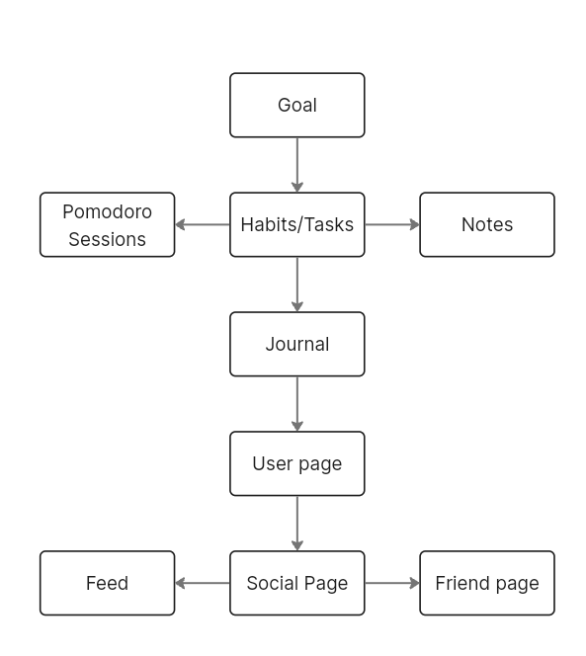
Структура микросервисов
Блок-схема

Slide 9
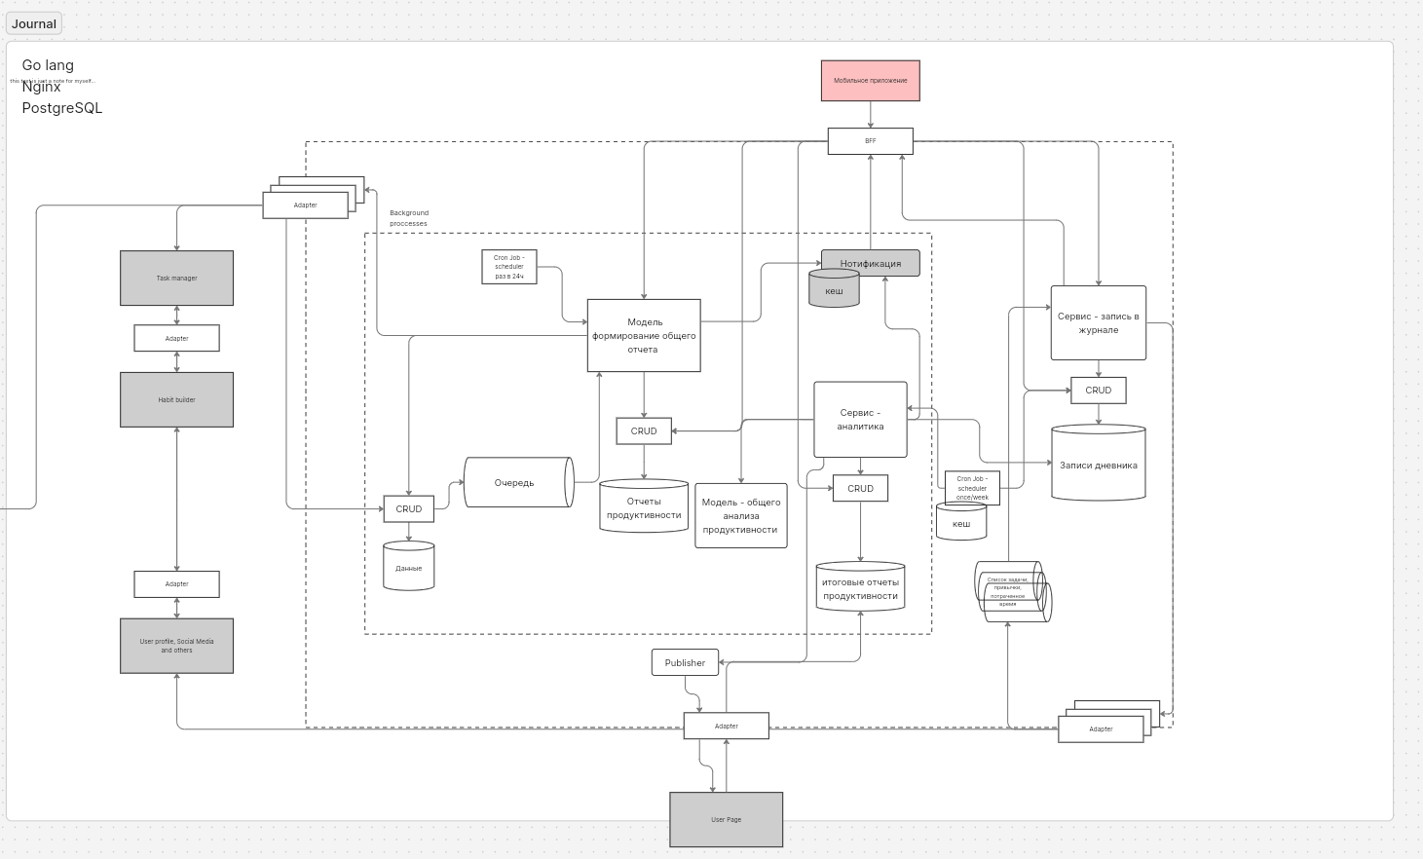
Структура микросервисов
Дневник

Slide 10

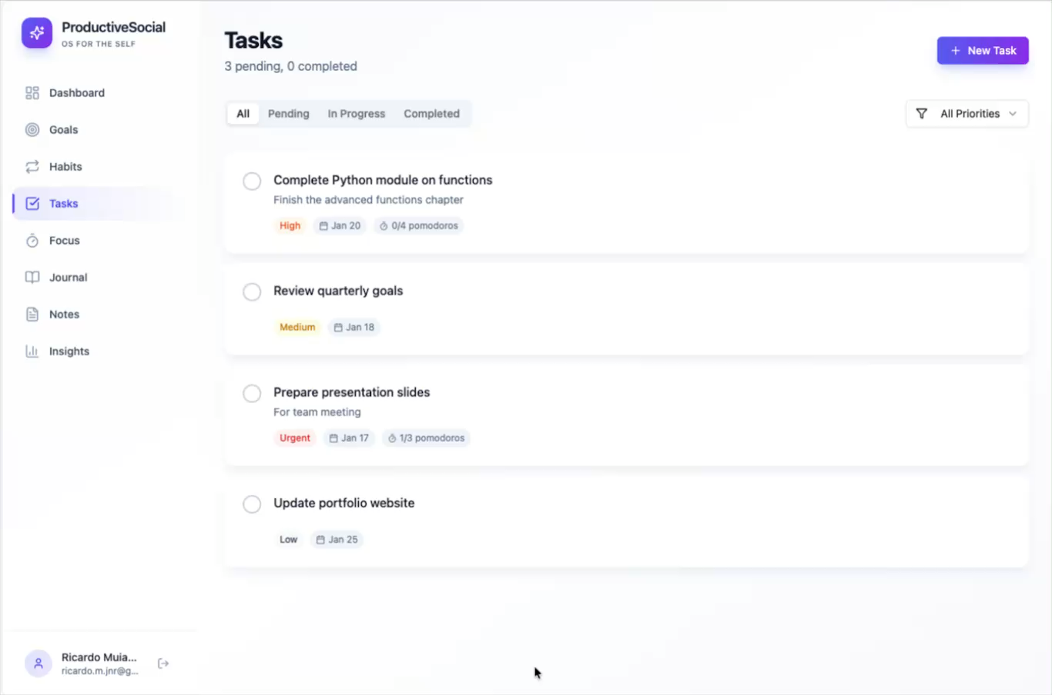
App design
Desktop

Slide 11
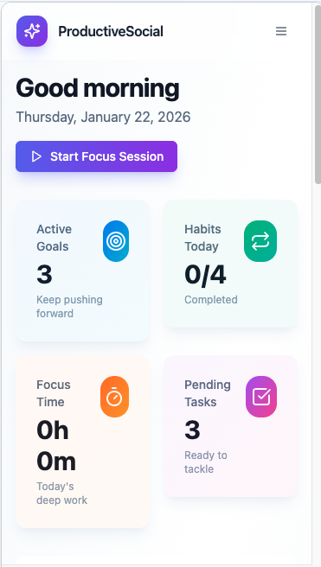
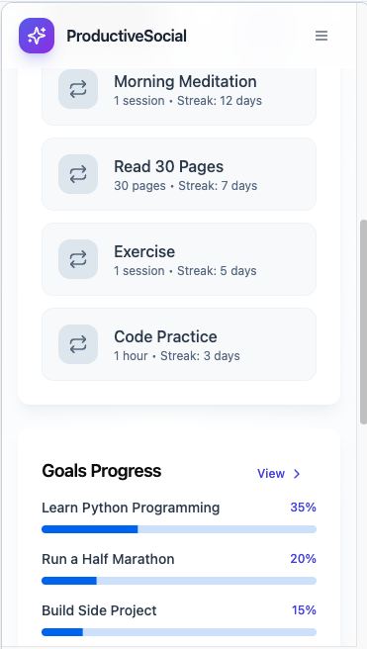
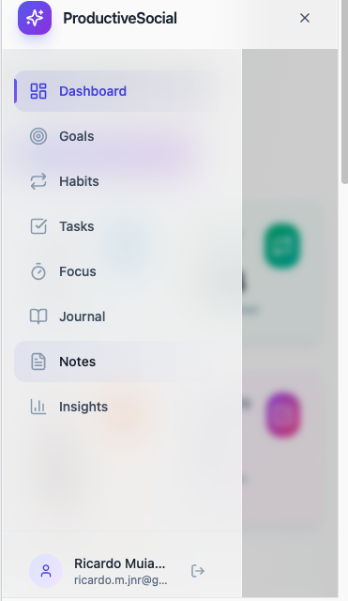
App design
Mobile

Slide 12

Productive Social
Команда
Хериклис Шаука
Backend developer
Миамбо Жуниор
Product manager
Full stack developer
Руслан Сафин
Научный руководитель

Slide 13
Productive Social
Спасибо
За ваше время

